Slide 1
Анализ рентабельности рейсов авиакомпании в зимний период
Авиакомпании Анапы

Slide 2


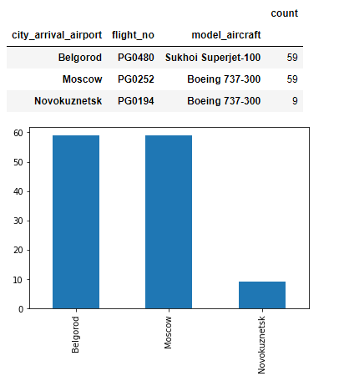

Информация о рейсах
z

Slide 3
Доходы и расходы
Доход за рейс:
Москва – 1642576,27 рублей за рейс
Белгород – 710435,59 рублей за рейс
Новокузнецк – 5405087 рублей за рейс
Расходы на топлива:
Москва – 147600 рублей за рейс
Белгород – 52275 рублей за рейс
Новокузнецк – 450180 рублей за рейс

Slide 4
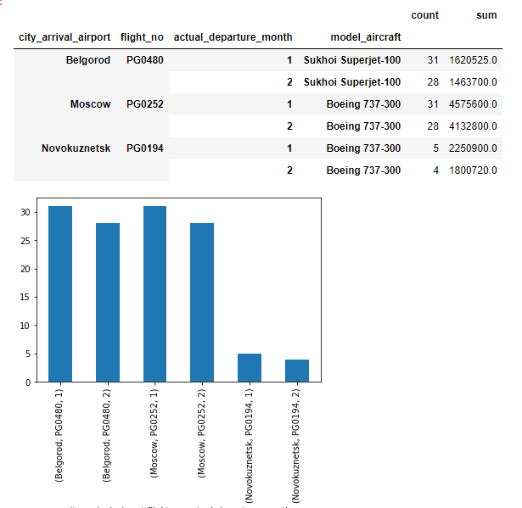
Количество совершаемых рейсов

Slide 5
Предлагаемая модель
Так как чтоб рейс окупался то запылённость самолёта должна составлять определённый процент учитывая расходы. Рейс до Новокузнецка самый длительный для авиакомпании и не очень актуален в зимнее время и чтоб он компенсировал затраты как на топлива так и другие то необходимо определённое время для заполнения рейса. Из данных мы определили что рейс до Новокузнецка в ожидании заполнения находиться в аэропорту в простое. Минимальные возможности:
Будем предполагать, что рейс через 3,5 дня улетает в Новокузнецк и потом находясь в аэропорту Новокузнецка ждёт пока не наберётся определённое количество пассажиров. Из ходя из нашего предположения у нас есть 24 дня когда самолёт стоит у нас в аэропорту Анапы в простое, мы можем его перенаправить на рейсы в Москву. Что составить 1642576 * 24 = 39421824 возможного дополнительного дохода авиакомпании Максимальные возможности:
Будем предполагать что рейс до Новокузнецка совершаться так определённого числа он отправляется в пункт назначения Новокузнецк и в этит же сутки обратно в Анапу. Из ходя из этого самолёт в простое в аэропорту Анапа 48 дней и следовательно мы можем его перенаправить на рейс в Москву. Что составить 1642576 * 48 = 78 843 648 возможного дополнительного дохода авиакомпании

Slide 6
Возможные проблемы и их решение
Возможная проблема:
Так как мы добавляем новый рейс на Москву возникает проблема распределения пассажиров между двумя рейсами и уменьшению запыленности рейса и что ведёт к не прибыльности рейса. Нужно привлечь новых клиентов.
Решение:
Можно изменить аэропорт назначения в Москве (т. К. их там три) и распределить два рейса на утреней вылет и вечерний, что даст комфорт для пассажиров по выбору времени. Это может поспособствовать притоку пассажиров которые пользовались услугами фирмами конкурентами.

Slide 7
Результат
Доход до перенаправления рейса:
Москва – 96912000 рублей за зимний период
Белгород – 41915700 рублей за зимний период
Новокузнецк – 4864619 рублей за зимний период
Возможный доход после перенаправления рейса:
Москва – 175 755 648 рублей за зимний период
Белгород – 41915700 рублей за зимний период
Новокузнецк – 4864619 рублей за зимний период

